Slide 1


Shell Enhancement
Group 49
陈琪男 11812703
王硕 11812704
陈薪宇 11812820

Slide 2

Division
Command Auto-completion
Find
Command
Grep
Pipe
Sed
陈琪男
王硕
陈薪宇

Slide 3
Command Auto-completion
Find

Slide 4


Command Auto-completion
1. 匹配关键字超过一种
2. 匹配关键字只有一种

Slide 5
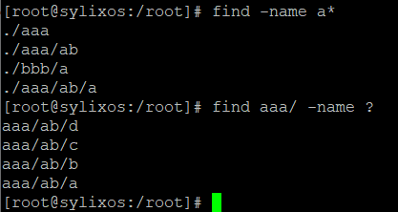
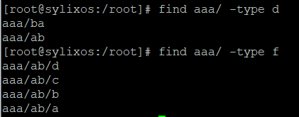
Find
1. -name 通过文件名搜索文件 (支持*和?两种通配符)
2. -type 通过文件类型搜索文件

Slide 6
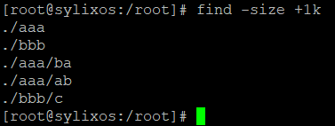
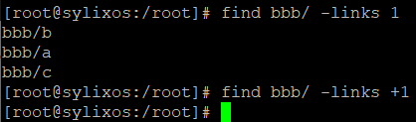
Find
3. -links 通过文件硬链接数量搜索
4. -size 通过文件大小搜索文件(支持byte, kb, mb)

Slide 7
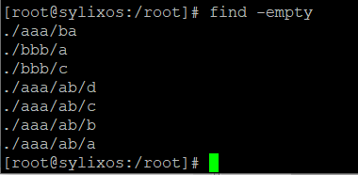

Find
5. -empty 找到所以的空文件或文件夹
6. -perm 通过文件权限搜索文件

Slide 8
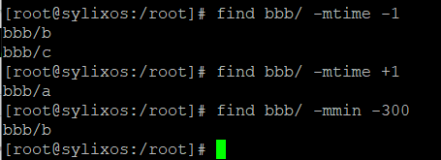
Find
7. -mtime(-mmin) 根据最近修改日期(分钟)搜索文件

Slide 9
Command Help
Grep

Slide 10
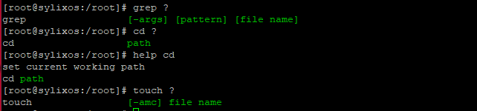
Command Help

Slide 11
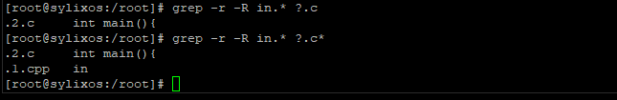
Grep
Feature:
按文件名查询支持通配符
字符串匹配支持部分正则
可以查询指定目录
支持递归查询
用KMP提高匹配效率
Future work:
大文件读取
高效字符串匹配
内存管理
输出对齐

Slide 12
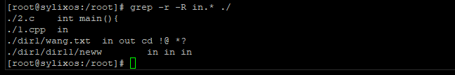
Grep
Feature:
按文件名查询支持通配符
字符串匹配支持部分正则
可以查询指定目录
支持递归查询
用KMP提高匹配效率
Future work:
大文件读取
高效字符串匹配
内存管理
输出对齐

Slide 13
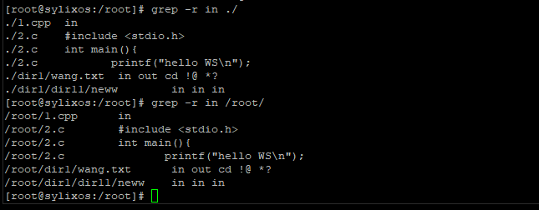
Grep
Feature:
按文件名查询支持通配符
字符串匹配支持部分正则
可以查询指定目录
支持递归查询
用KMP提高匹配效率
Future work:
大文件读取
高效字符串匹配
内存管理
输出对齐

Slide 14
Grep
Feature:
按文件名查询支持通配符
字符串匹配支持部分正则
可以查询指定目录
支持递归查询
用KMP提高匹配效率
Future work:
大文件读取
高效字符串匹配
内存管理
输出对齐

Slide 15
Pipe
Sed

Slide 16
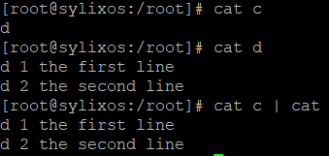
Pipe
pwd | ls
cat c | cat

Slide 17
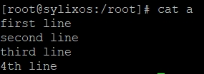
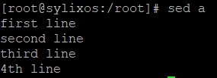
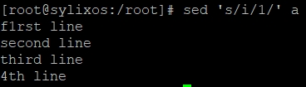
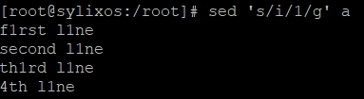
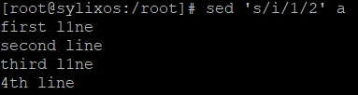

Sed
1.检测sed命令：
1. sed file
2. sed s 替换脚本命令
此命令的基本格式为：
sed [address]s/pattern/replacement/flags file

Slide 18
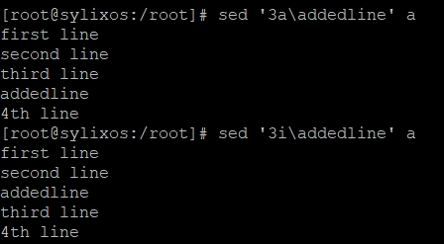
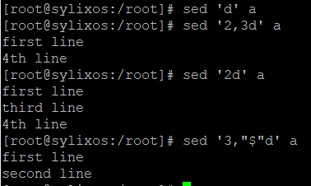
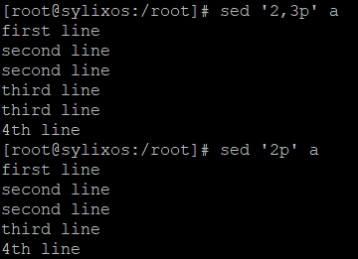
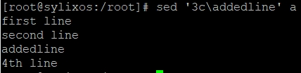
Sed
5. sed a 和 i 脚本命令
a 命令
表示在指定行的后面附加一行，i 命令表示在指定行的前面插入一行,它们的基本格式完全相同，如下所示：
[address]a（或 i）\新文本内容
3. sed d
d 命令表示删除满足条件的行，
此命令的基本格式为：
[address]d
4. sed p 打印脚本命令
p 命令表示搜索符号条件的行，并输出该行的内容，
此命令的基本格式为：
[address]p
6. sed c 替换脚本命令
c 命令
表示将指定行中的所有内容，替换成该选项后面的字符串。
该命令的基本格式为：
[address]c\用于替换的新文本

Slide 19
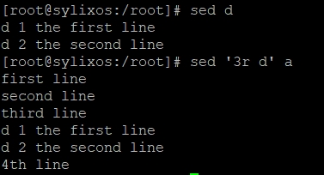
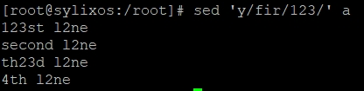
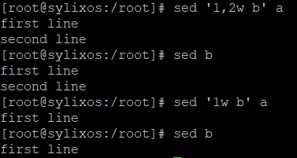

Sed
7. sed y 转换脚本命令
y 转换命令是唯一可以处理单个字符的 sed 脚本命令，
其基本格式如下：
[address]y/inchars/outchars/
9. sed r 脚本命令
r 命令
用于将一个独立文件的数据插入到当前数据流的指定位置，
该命令的基本格式为：
[address]r filename
10. sed q 退出脚本命令
q 命令的作用是使 sed 命令在第一次匹配任务结束后，退出 sed 程序，不再进行对后续数据的处理。
8. sed w 脚本命令
w 命令
用来将文本中指定行的内容写入文件中，
此命令的基本格式如下：
[address]w filename

Slide 20
Summary

Slide 21

Thank You
2021.5.30

